Slide 1
Проект національно –
патріотичного виховання
«З Україною в серці»
Вихователі ЗДО № 39
Шванда Н.І.
Дзярук Н.О.

Slide 2
«Патріотизм – це осягнення святині –
Батьківщини не тільки розумом,
а й передусім серцем...
Патріотизм починається з любові до людини»
В. Сухомлинський

Slide 4
Актуальність теми проекту
Одним із провідних напрямків виховання дітей в дошкільному закладі
є патріотичне виховання дошкільників.
Адже, одним із найсуттєвіших показників моральності людини є
патріотизм.
Патріотизм це – любов до Батьківщини, відданість їй і своєму народу.
Патріотичні почуття дітей дошкільного віку засновується на їх
інтересі до найближчого оточення (сім'ї, батьківського дому, рідного
міста), яке вони бачать щодня, вважають своїм, рідним, нерозривно
пов'язаним з ними. Важливе значення для виховання патріотичних
почуттів у дошкільників має приклад дорослих, оскільки вони значно
раніше переймають певне емоційно-позитивне ставлення, ніж
починають засвоювати знання.

Slide 5
Мета проекту
Формування у дітей дошкільного віку
патріотизму, сучасної національної
ідентичності та національної гідності як
складових інтелектуальної, гармонійної,
соціально активної, духовно багатої
особистості.

Slide 6
Завдання патріотичного виховання
Формування любові до рідного краю;
Формування духовно-моральних взаємин;
Формування любові, поваги до своїх
національних особливостей;
- Почуття власної гідності.

Slide 7
Напрямки патріотичного виховання дітей
в дошкільному закладі є:
формування уявлень про сім'ю, родину, рід і родовід;
краєзнавство;
ознайомлення з явищами суспільного життя;
формування знань про історію держави,
державні символи;
ознайомлення з традиціями і культурою свого народу;
формування знань про людство.

Slide 8
Ефективні методи і форми патріотичного
виховання:
Екскурсії вулицями рідного міста, до історичних
пам'яток, визначних місць;
Розповіді вихователя;
Бесіди про цікавих людей;
Узагальнюючі бесіди;
Розгляд ілюстрованих матеріалів;
Читання та інсценування творів художньої літератури;
Зустрічі з батьками за межами дошкільного закладу,
за місцем роботи та інше.

Slide 9
Характеристика проекту
За домінуючою діяльністю: творчий
За тривалістю: довготривалий
За кількістю учасників: колективний
За характером контактів: у межах групи
База реалізації проекту: ЗДО№39 «Журавлик»
Учасники проекту: діти, вихователі, батьки.

Slide 10
Етапи реалізації проекту:
Підготовчий етап
Базовий етап, під час якого відбувається підготовка вихователів до
впровадження патріотичного виховання дітей дошкільного віку,
підготовка нормативних документів, розробка перспективних планів,
моніторинг базової системи патріотичного виховання.
Формуючий етап
Основний етап реалізації змісту проекту, що передбачає впровадження
Системи заходів із патріотичного виховання дітей дошкільного віку.
Заключний етап
Етап вивчення результативності реалізації проекту та прогнозування
щодо напрямків його подальшого впровадження.

Slide 11
Очікувані результати
У результаті реалізації проекту буде здійснено:
Організаційно-управлінський аспект: підвищення освітньо-виховних,
розвивальних можливостей дошкільного закладу в контексті забезпечення
гармонійного розвитку особистості з високим патріотичним духом;
Освітньо-виховний аспект: сформованість у вихованців високих
моральних цінностей, патріотизму, етнічної та національної свідомості,
любові до рідної землі, родини, народу, бажання сприяти історико-культур-
ному розвитку України; виховання дисциплінованості сумлінності та чесності.
Соціально-просвітницький аспект: поширення серед дітей дошкільного
віку знань про рідний край, сприяння виявам поваги до його історії, турботи
про сучасне і майбутнє.

Slide 12
Цей проект дозволить навчити дітей любити свою Батьківщину,
шанобливо ставитись до традицій українського народу, його історії,
символіки, творів народної творчості, до творчості народних майстрів.
дасть змогу помітити красу традиційного українського життя.
Стане основою для подальшого виховання патріотизму у дітей,
розвитку їхньої національної свідомості, зародження почуття гордості
за те, що вони – українці.

Slide 13
Орієнтовні тематичні блоки роботи з патріотичного
виховання у середній групі:
Моя мала Батьківщина
Осінь чарівна у рідному краї
Моя сім'я, моя родина
Україна – моя Батьківщина
Державні символи України
Український національний одяг
Природні символи України
Українська народна іграшка
Народні свята та традиції

Slide 14
План реалізації проекту
Тематичний зміст занять | Підсумкові заняття
І етап «Моя мала Батьківщина» (серпень - вересень)
«Моє рідне місто - Ужгород» «Моя вулиця» «Мій садок» «Мої друзі» | Колективний колаж «Моє рідне місто» Навчально-виховні заходи: Участь у святковій лінійці «День незалежності України» (24 серпня) «День прапора» (23 серпня)
ІІ етап «Краса рідного краю» (жовтень - листопад)
«Краса Закарпаття восени» «Багатства рідної землі» «Збереження дарів природи» «Українці народ працьовитий» | Колаж «Осінь в Закарпатті» Проведення тематичного свята «Чарівниця Осінь» Театралізація казки «Ріпка» Навчально-виховні заходи: Участь батьків та дітей в конкурсі «Осіння композиція»
ІІІ етап «Свята та традиції» (грудень - січень)
«Святий Миколай до нас в гості завітай» «Святкування Різдва. Звичаї та традиції» «Колядки та щедрівки» «Свято Водохреща» | Новорічний ранок для дітей та батьків: «У зимовому лісі» Музична розвага до дня Святого Миколая (гра на українських народних інструментах) Колективний колаж «День Соборності України» (22 січня) Навчально-виховні заходи: участь у виставці народно-прикладного мистецтва «Країна талантів»

Slide 15
Тематичний зміст занять | Підсумкові заняття
VІ етап «Україна – це моя сім'я, родина» (лютий)
«Я та моя сім'я» «Моя родина» «Я хлопчик – українець, я дівчинка – українка» «Етикет в сім'ї, родині» «Закарпаття – рідний край» «Рідна мова» «Державна мова» | Колаж «Україна єдина» «День єднання України» (16 лютого) «День української мови» (ранкове коло) (21 лютого) Навчально-виховні заходи: Перегляд флешмобів дітей старших груп
V етап «Моя Батьківщина – Україна. Державна атрибутика і святині» (березень)
«Державні символи України» «Народні символи і обереги України» «Українське національне вбрання» «Природні символи України» «Українська народна іграшка» «Народні свята та традиції. Великдень» | Колаж «Україна моя Батьківщина» Навчально-виховні заходи: Розгляд мінімузею народної іграшки.

Slide 16
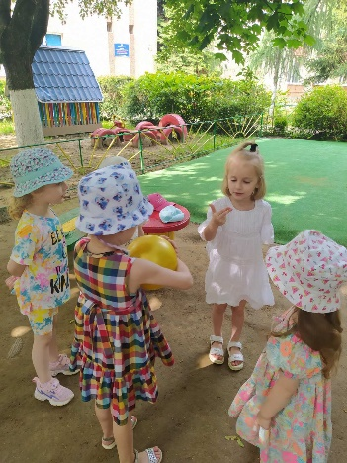
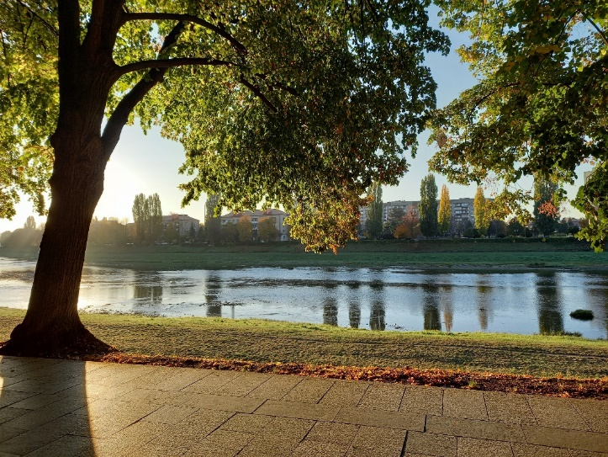
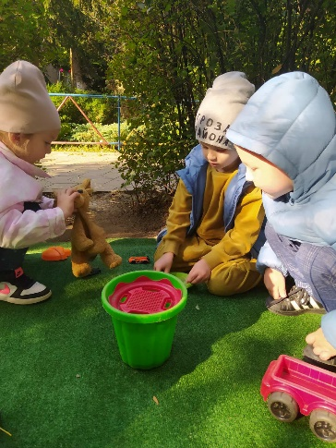
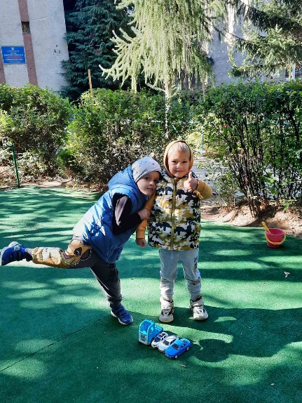
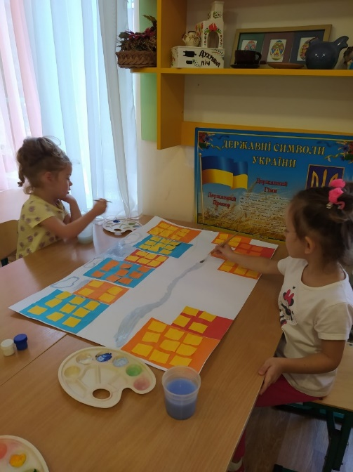
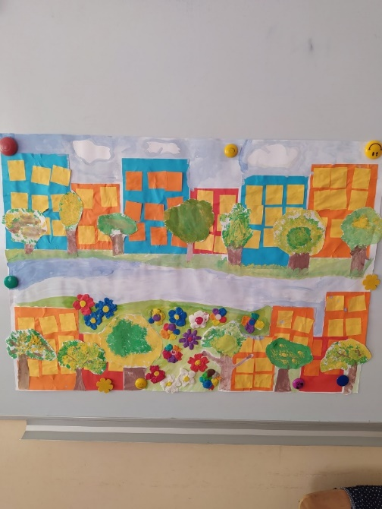
Моя мала Батьківщина
Моє місто
Моя вулиця
Мій садок
Мої друзі

Slide 17
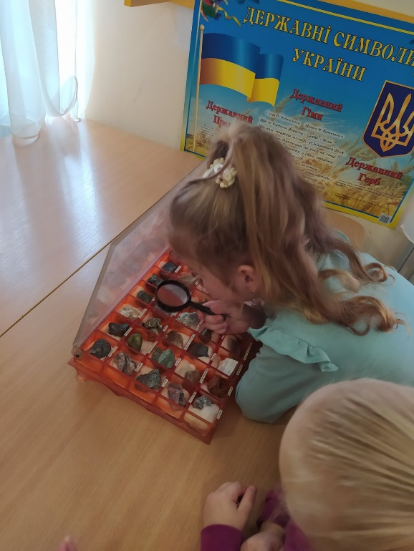
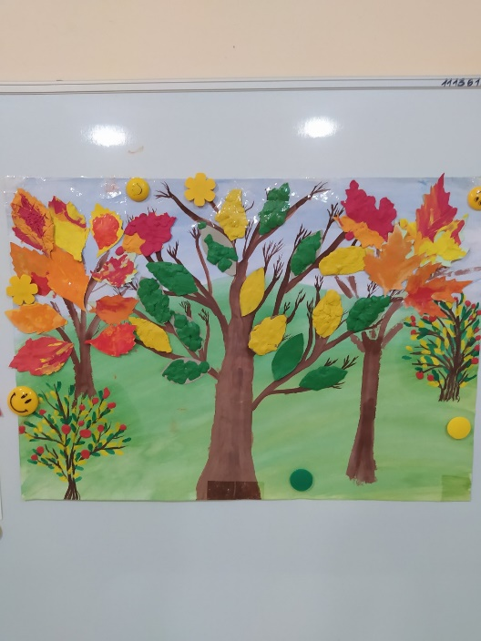
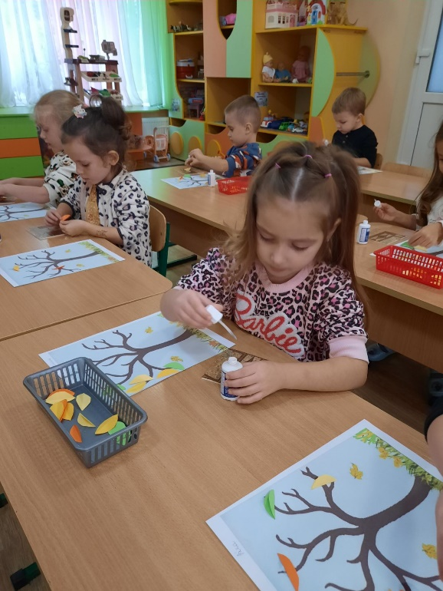
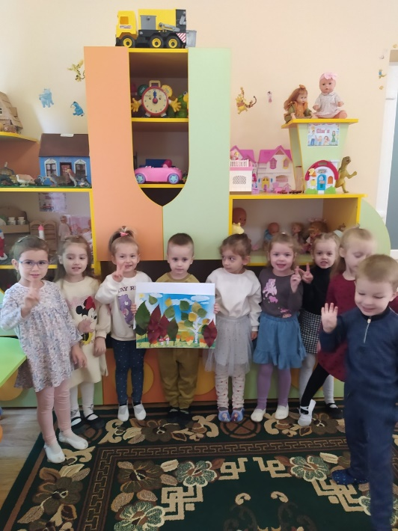
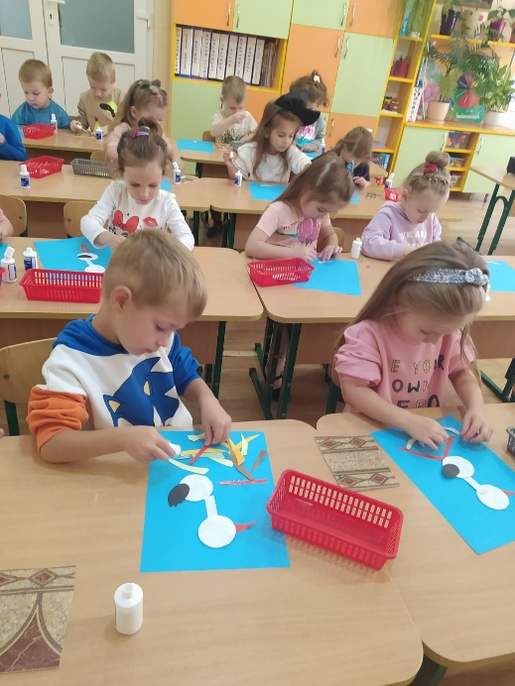
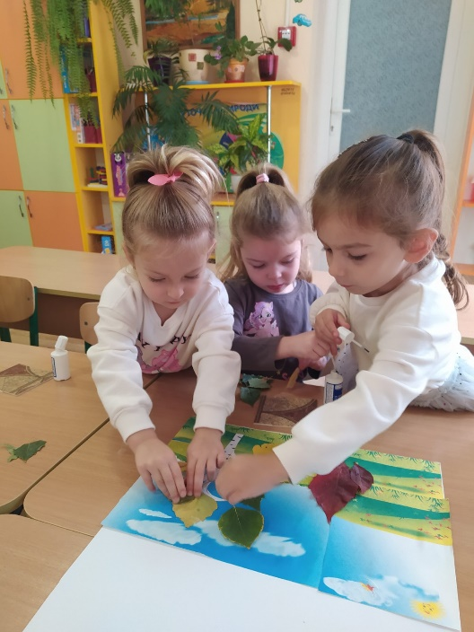
Краса рідного краю
Формування уявлень про явища природи,
виховання любові, бережливе ставлення
до природи рідного краю – важливий
напрям у вихованні патріотизму

Slide 18
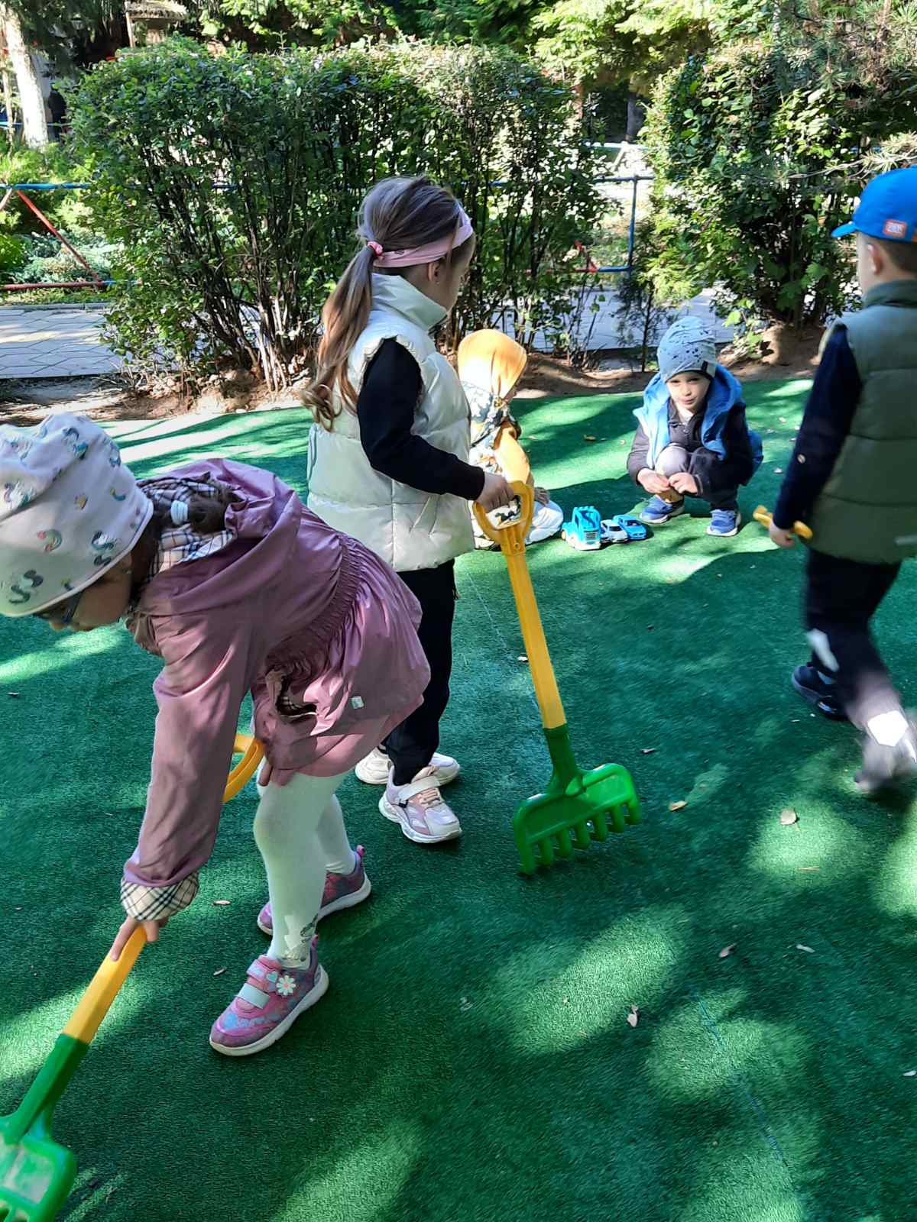
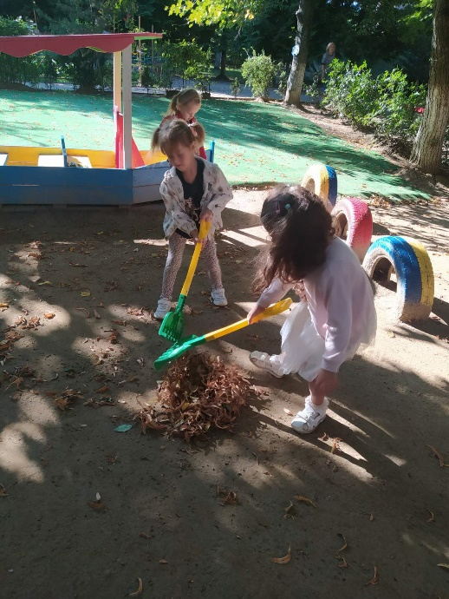
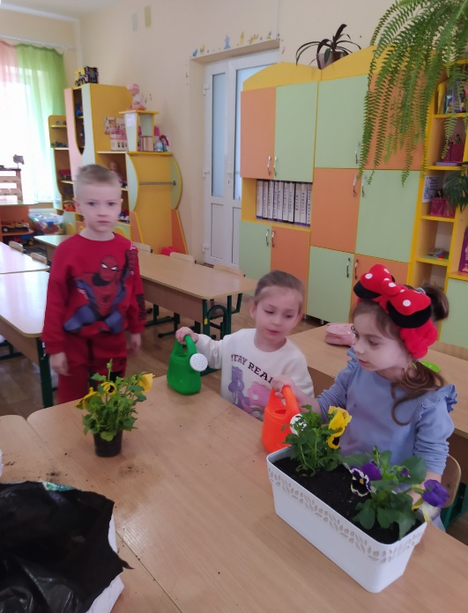
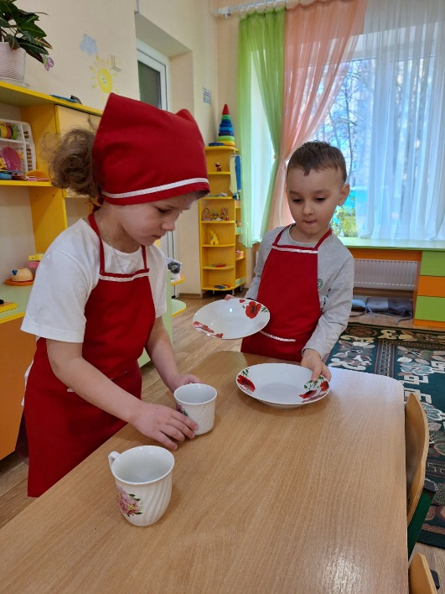
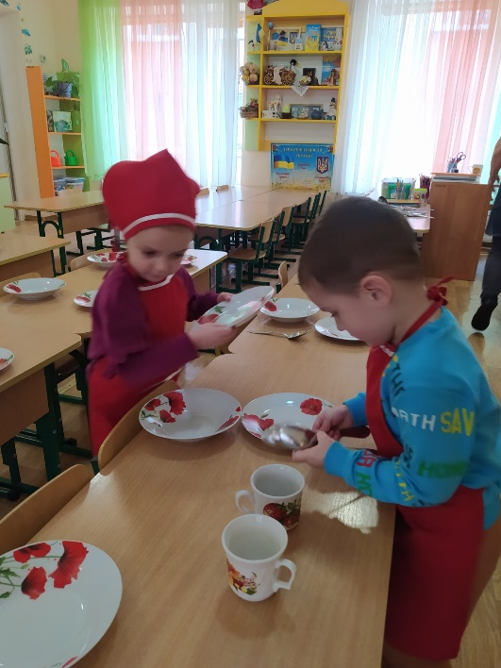
Трудове виховання, як складова
національно-патріотичного
Добросовісне виконання трудових доручень, цілеспрямоване формування
трудових навичок і вмінь, поваги до праці дорослих, сприяють вихованню
відчуття відповідальності, впевненості у собі, гідності.

Slide 19
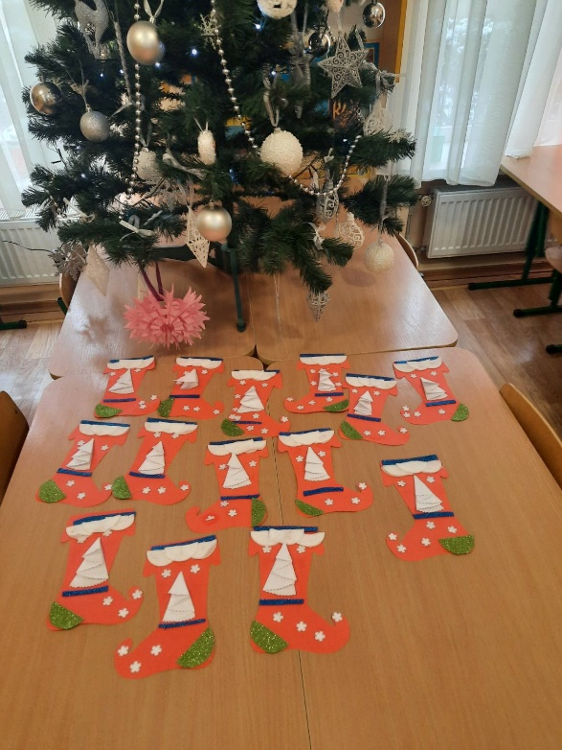
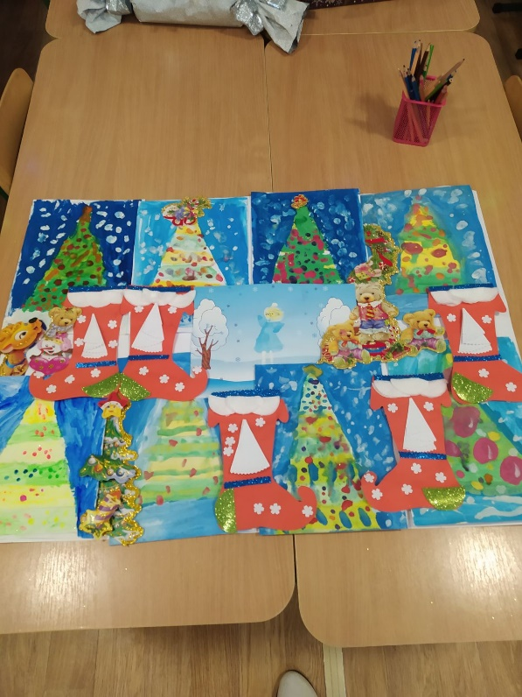
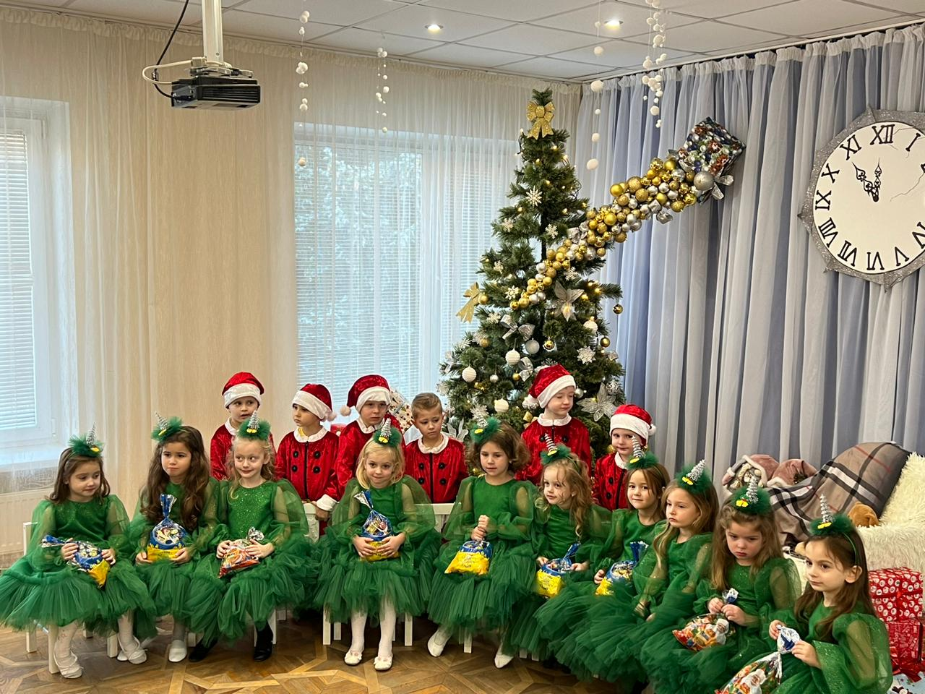
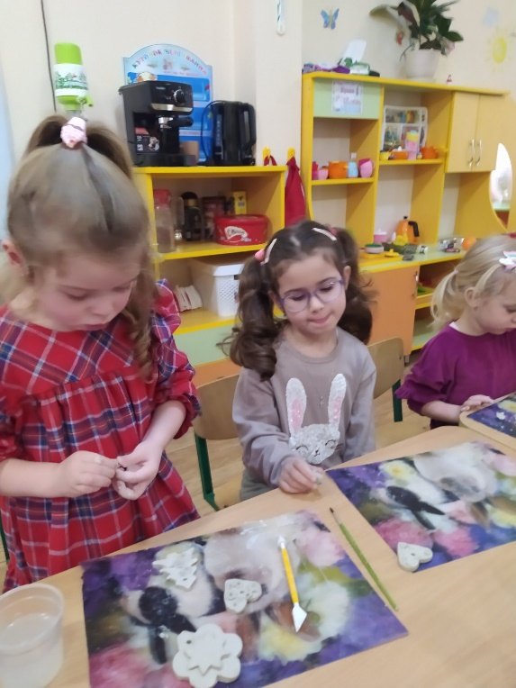
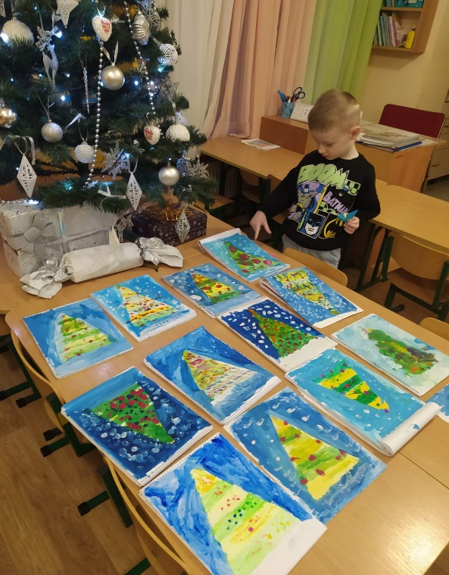
Свята та традиції
В календарних традиціях, звичаях і обрядах
сконденсована багатовікова культура
українського народу, яка живить духовність,
моральність, естетику кожної людини.

Slide 20
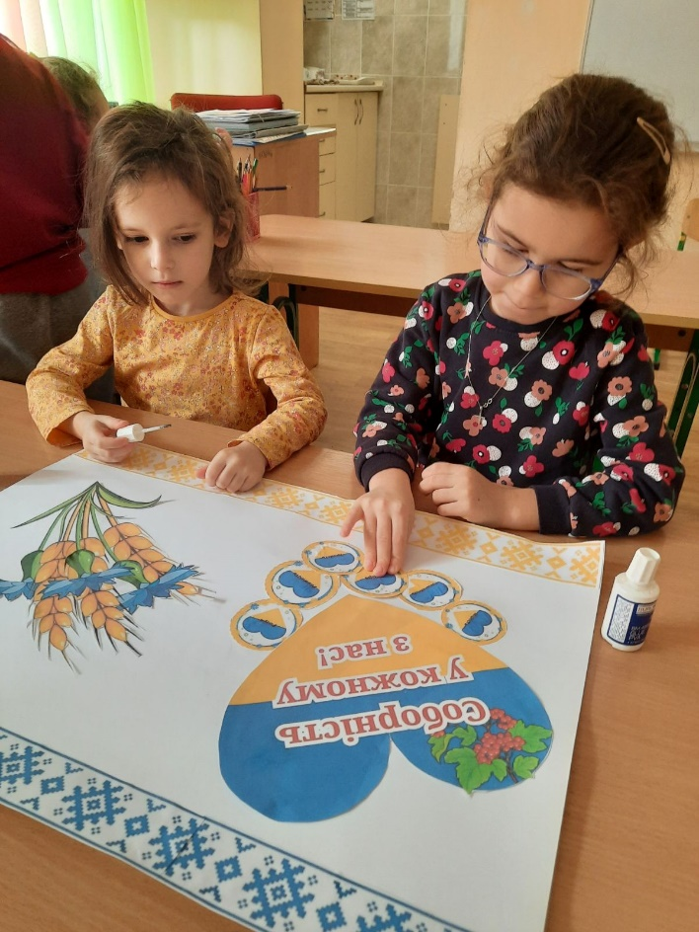
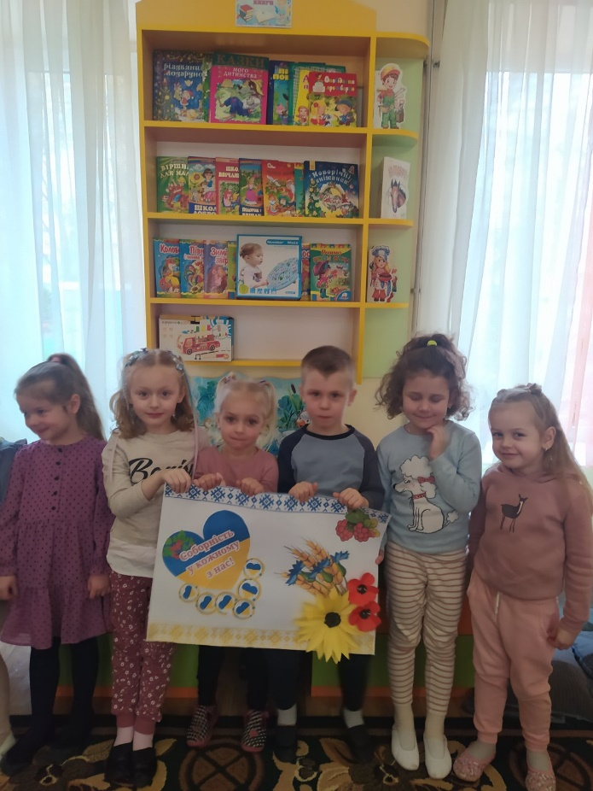
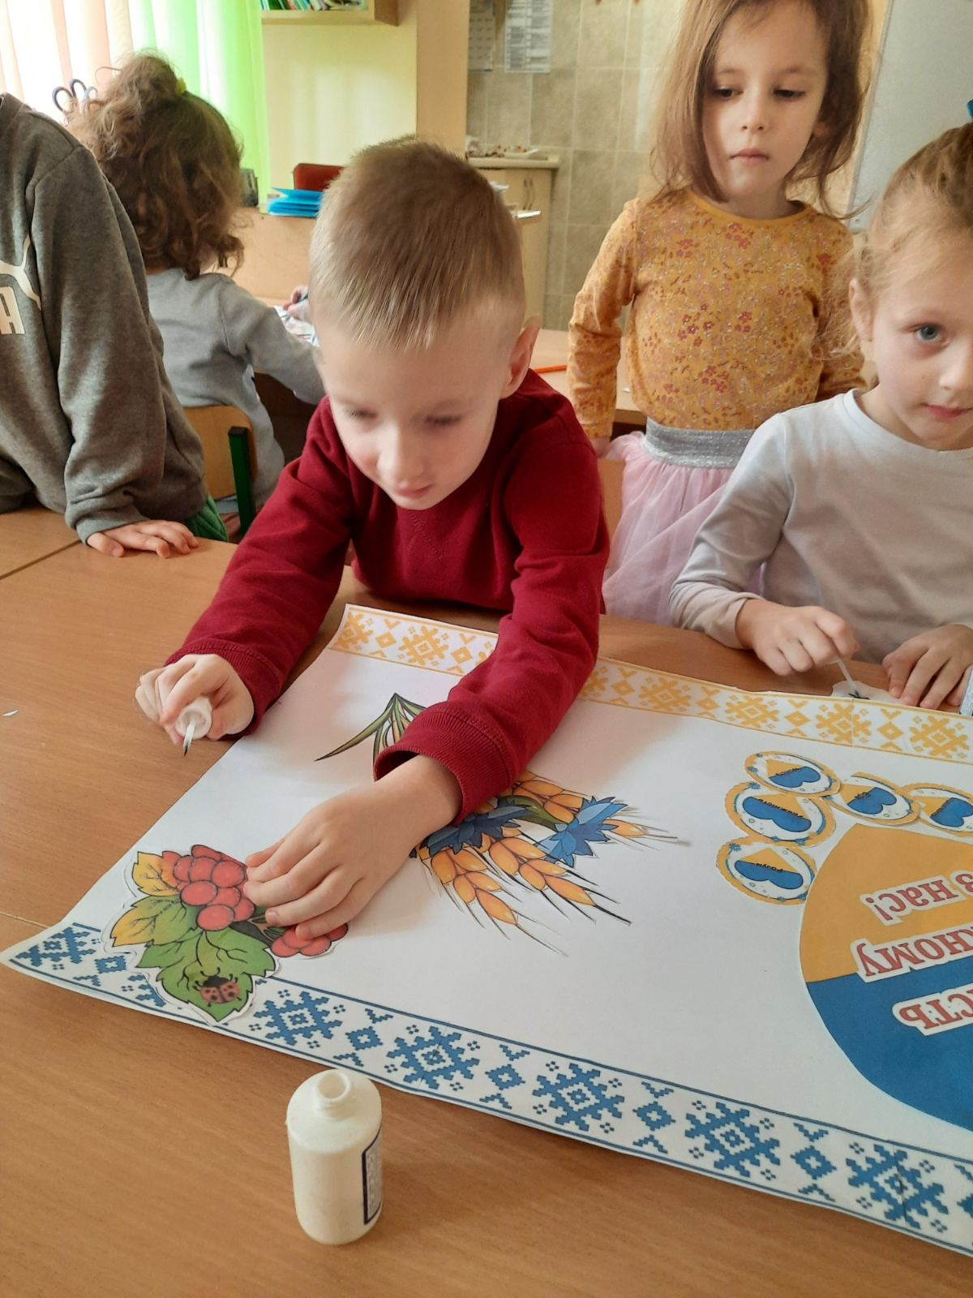
День Соборності України
Формувати у дітей уявлення про суспільні явища та
події, формувати ціннісне ставлення до свого народу,
Батьківщини, нації.

Slide 21
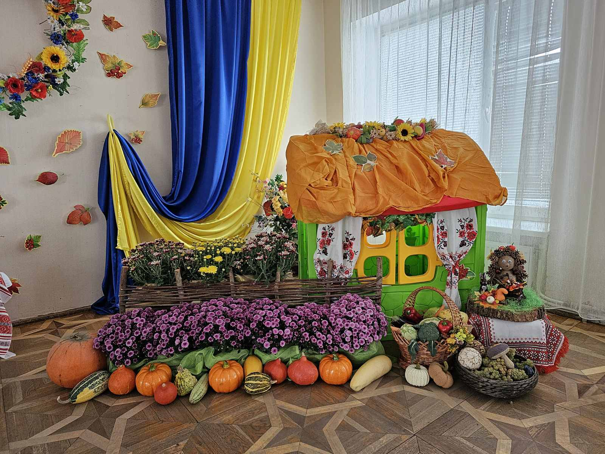
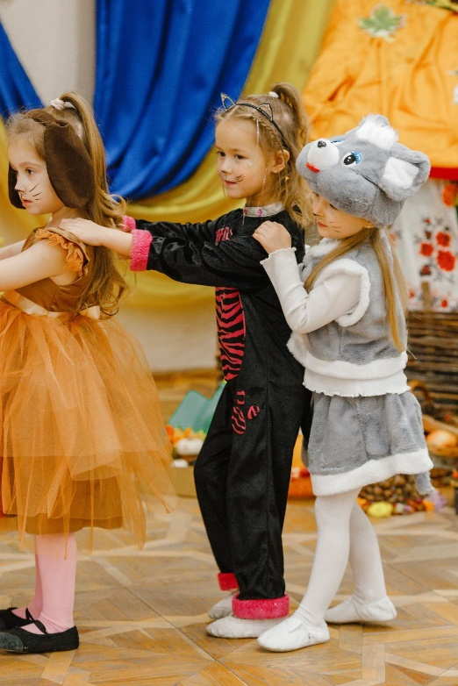
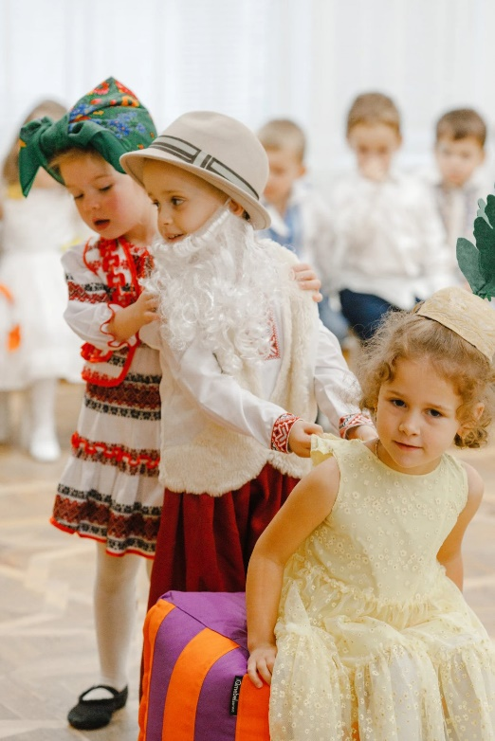
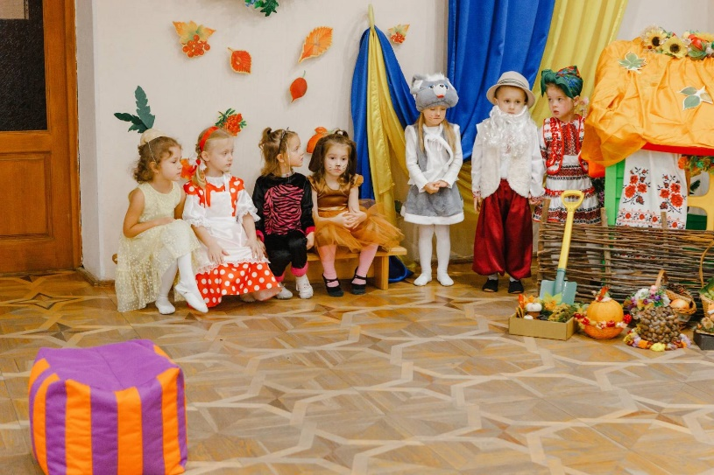
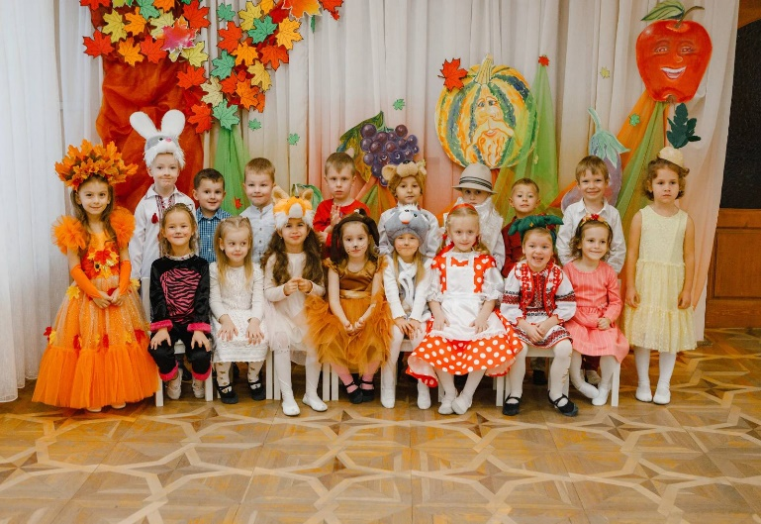
Театралізація казки «Ріпка»
Народна творчість – це невичерпне джерело педагогічного
матеріалу, одна з основ мовного, морального, естетичного,
патріотичного виховання.

Slide 22
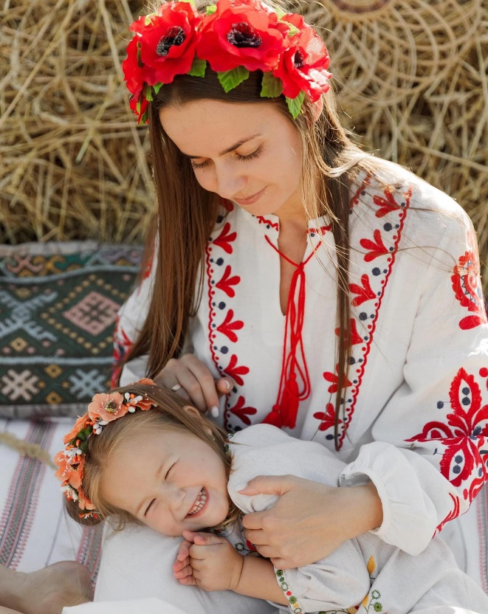
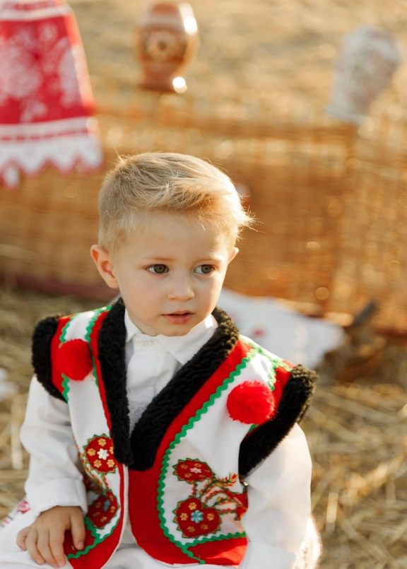
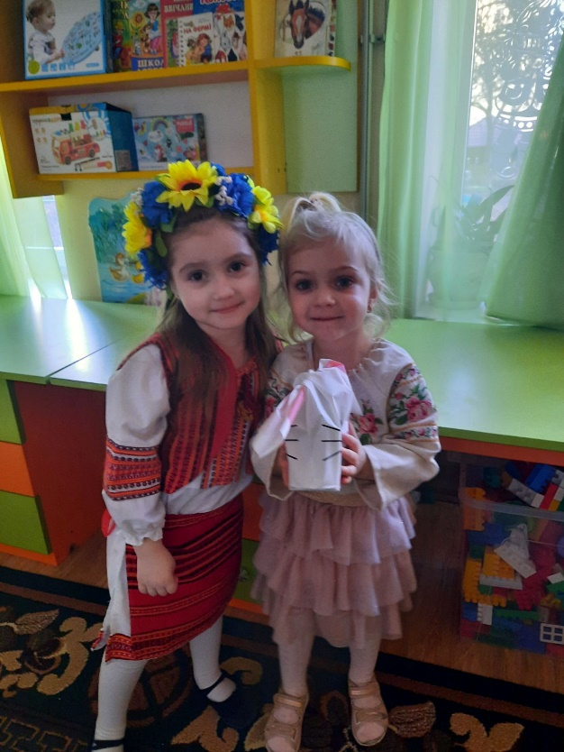
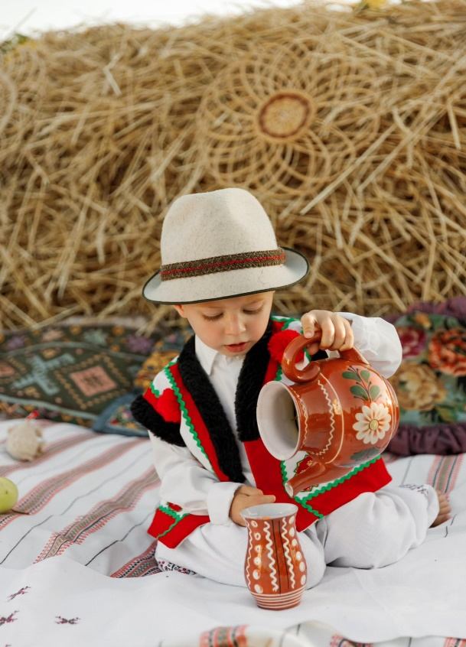
Україна – це моя сім'я, родина
Мета національно-патріотичного виховання в родині:
- патріотичні почуття;
повага до батьків;
повага до свого родоводу;
повага до родинних традицій;
любов до Батьківщини, до рідної землі.

Slide 23
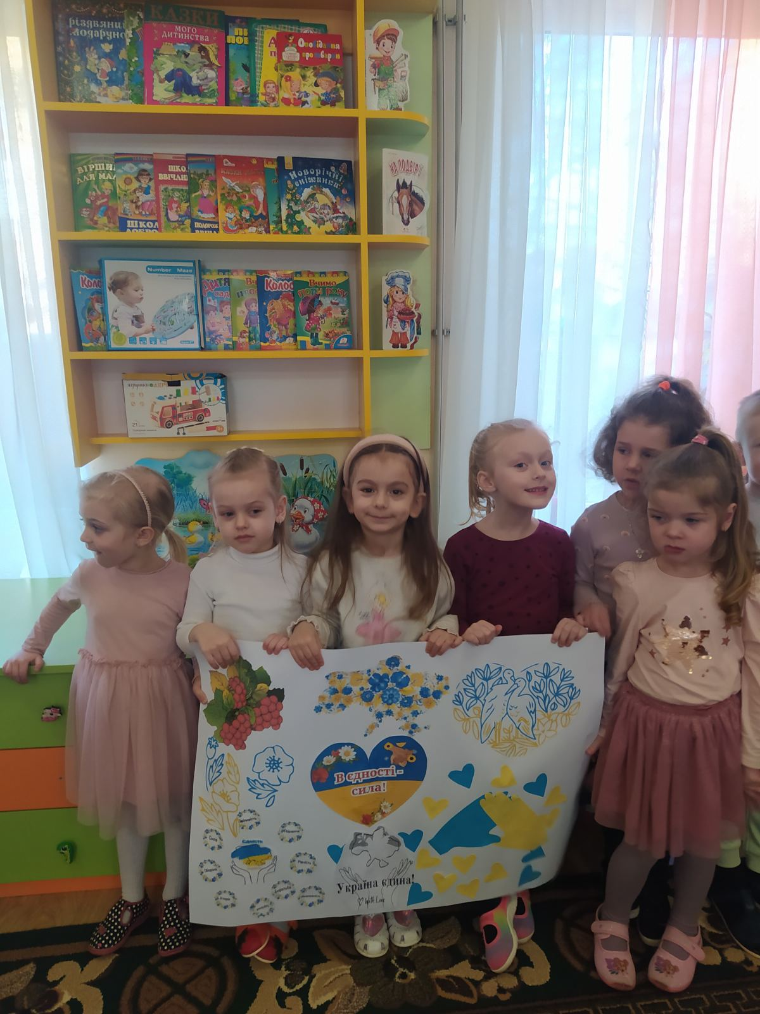
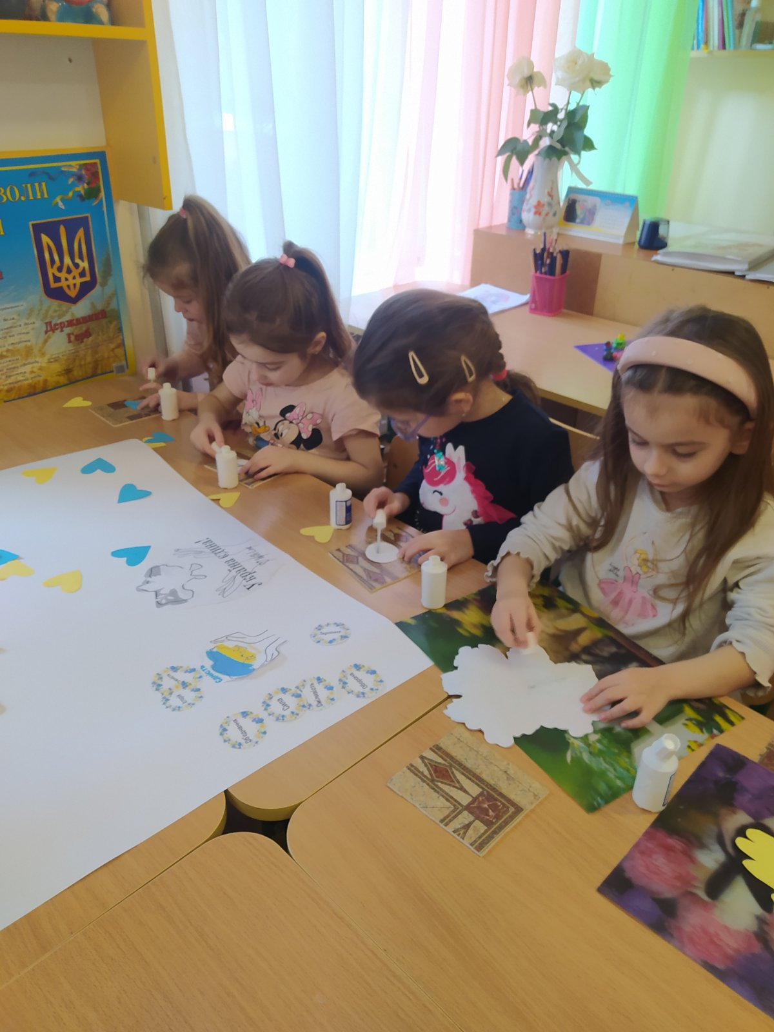
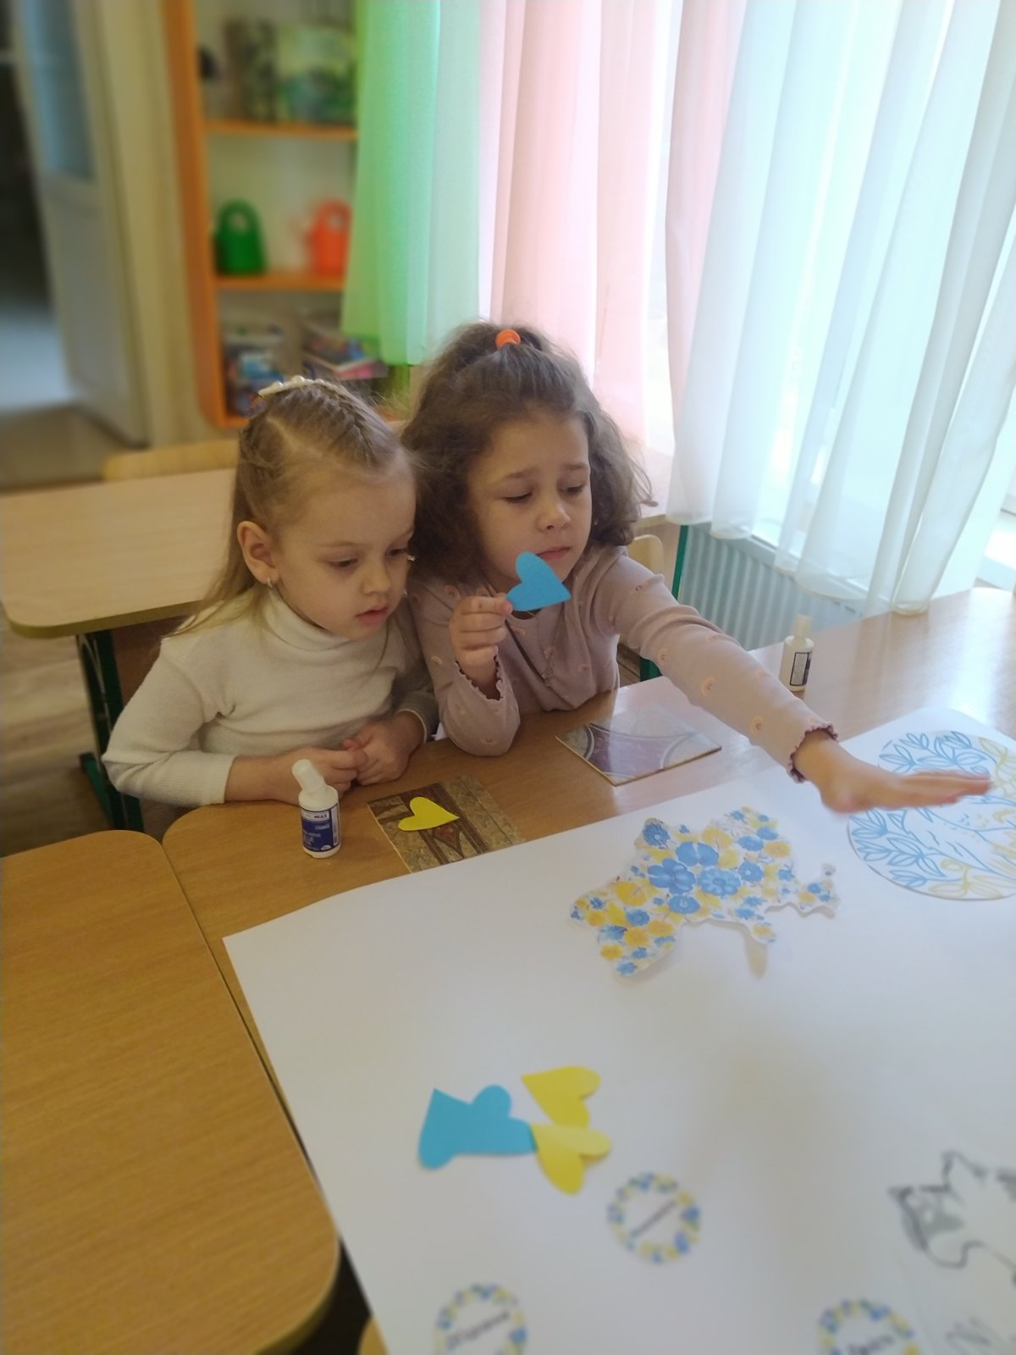
День єднання України
Тільки разом ми сильні, бо наша сила – у єдності.

Slide 24
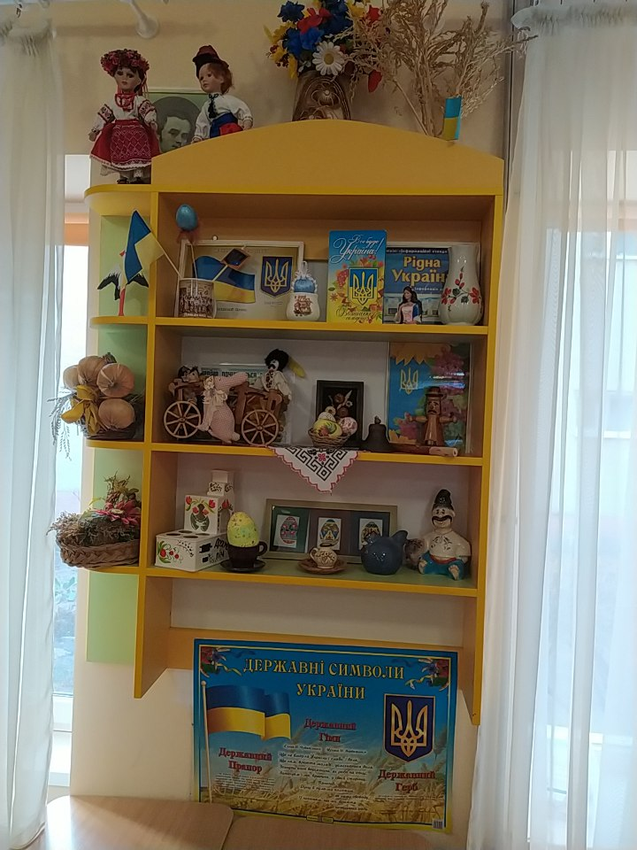
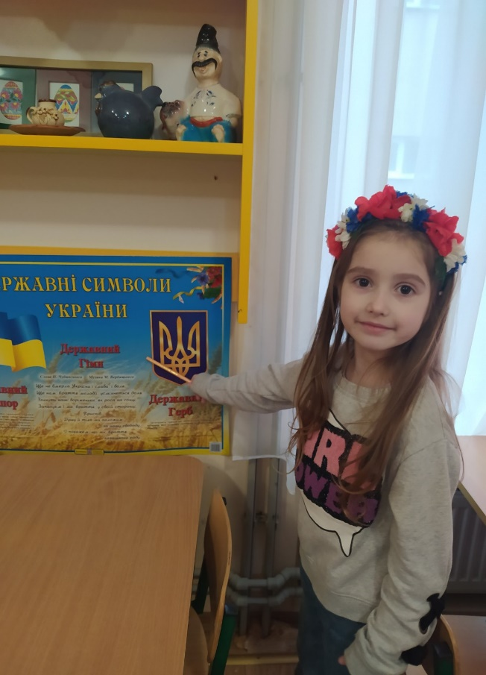
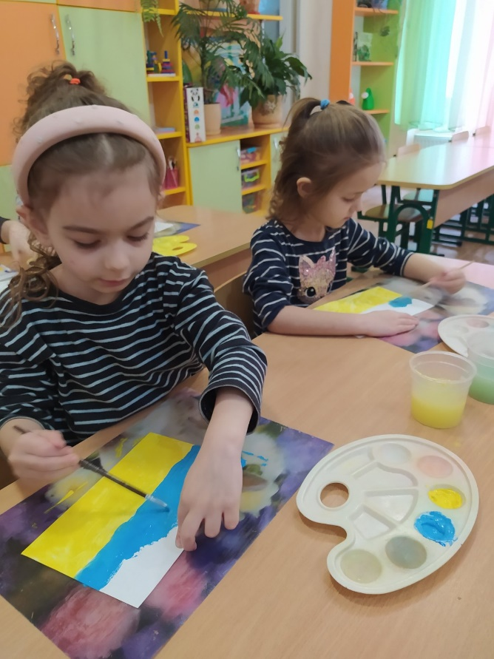
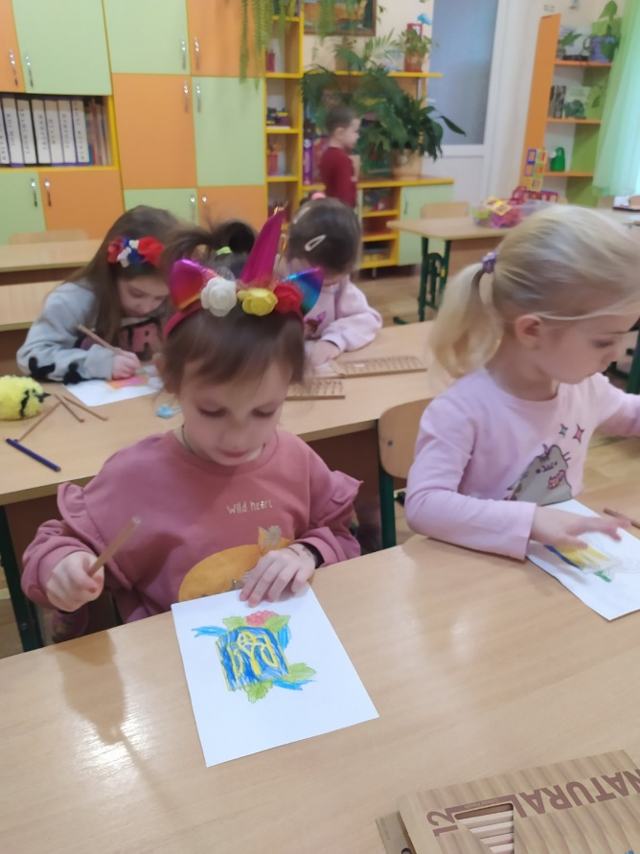
Моя батьківщина - Україна
Національний куточок – один із основних компонентів
життєвого простору, що сприяє формуванню національної
свідомості у дітей дошкільного віку.

Slide 25
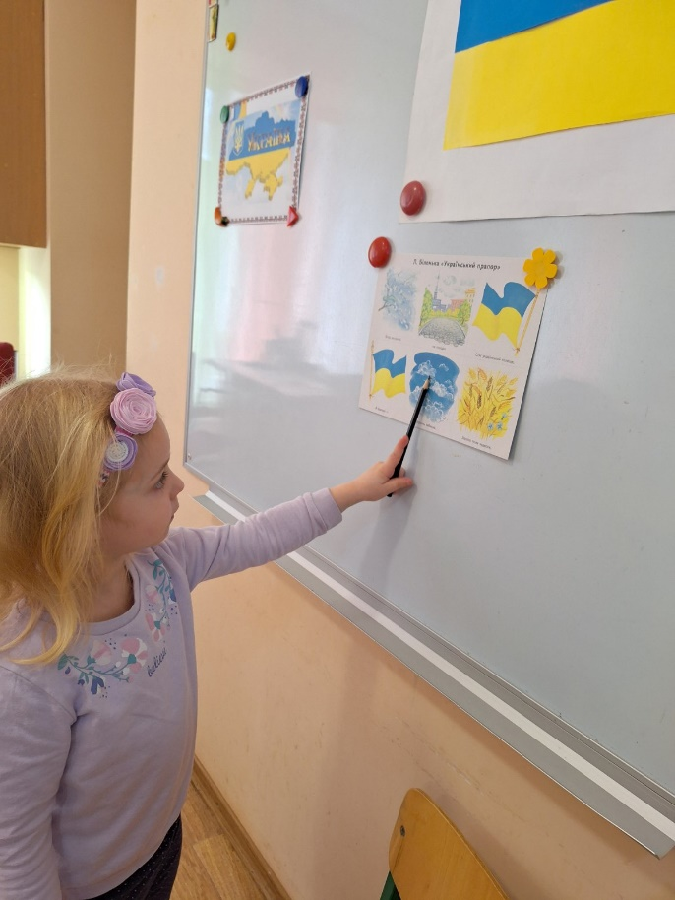
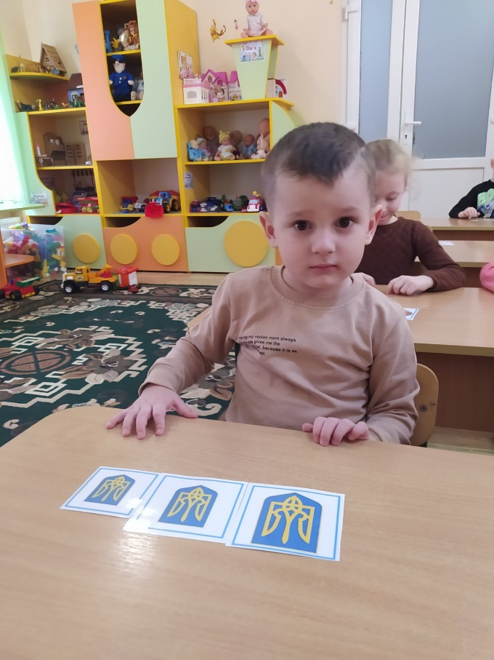
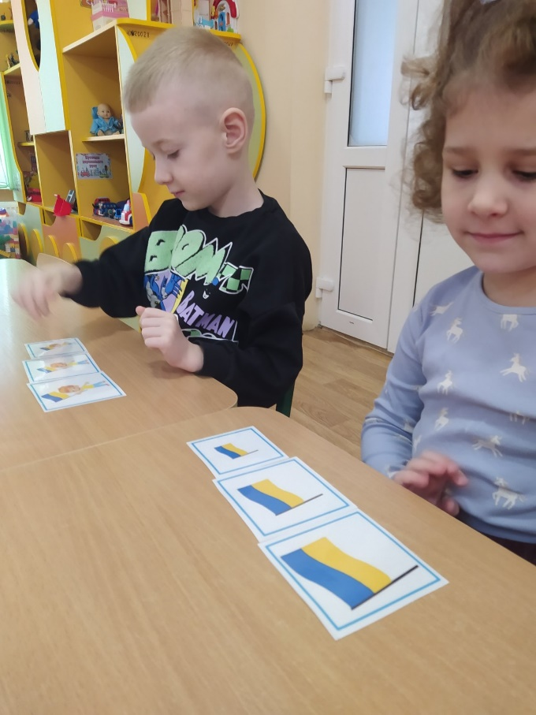
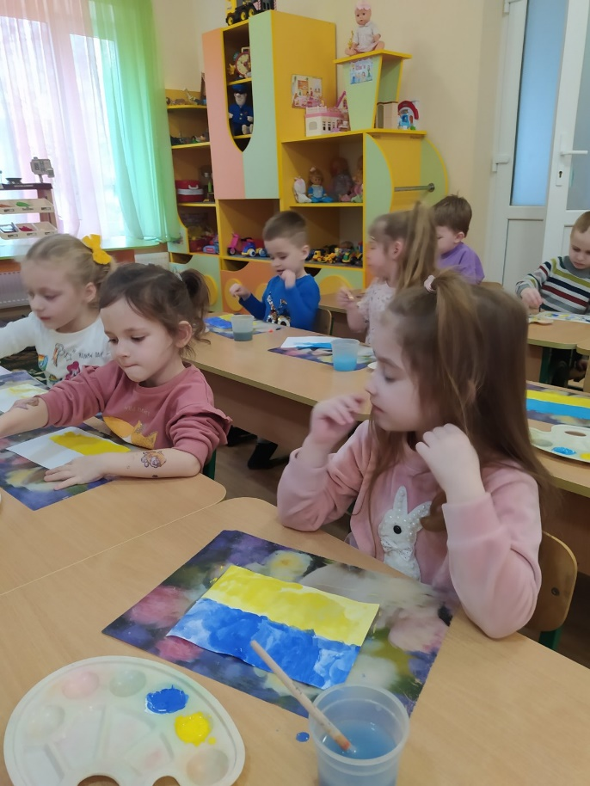

Slide 26
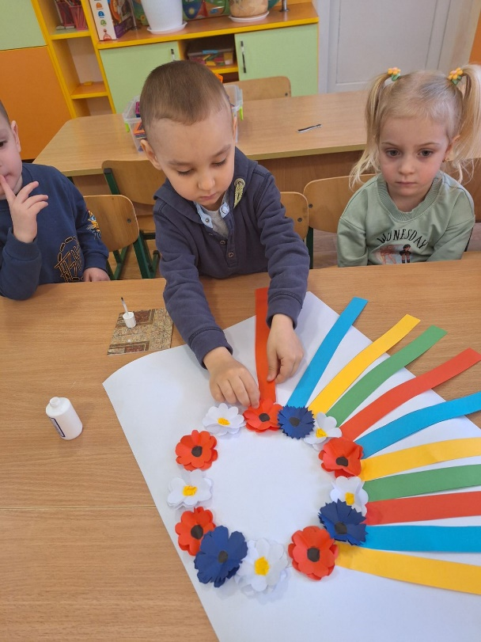
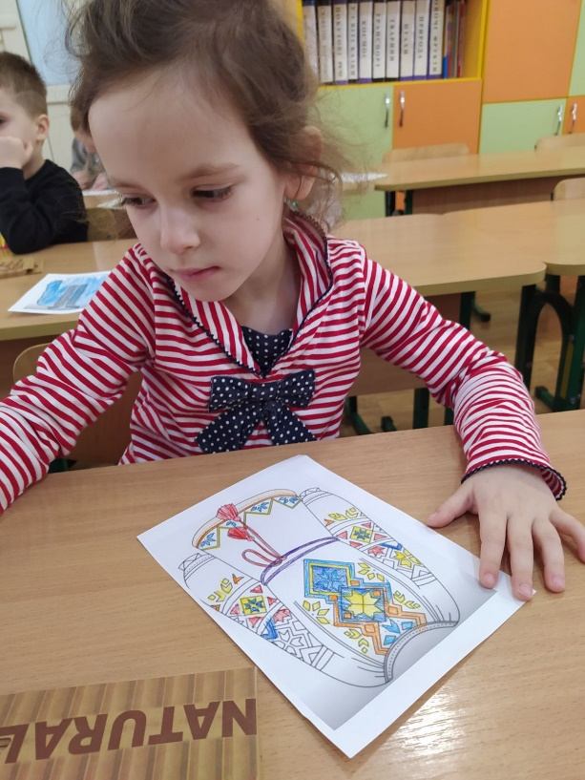
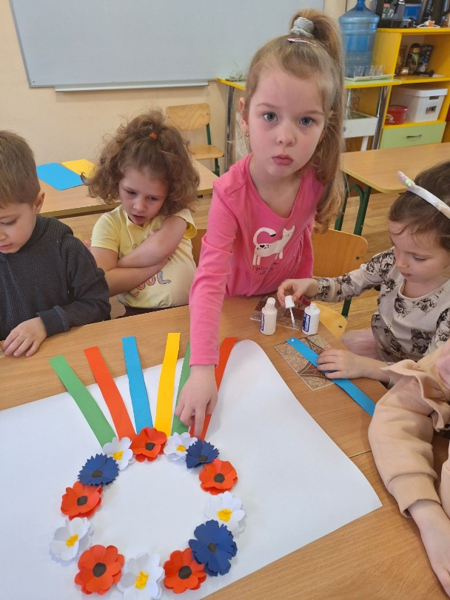
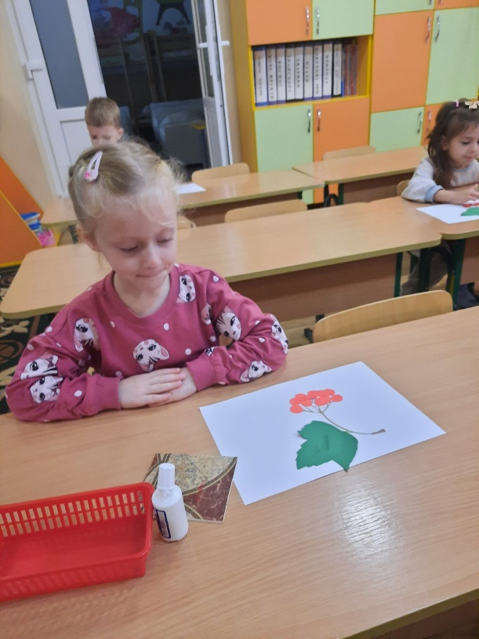
Народні символи України.
Народні символи України – це те, чо найбільше любить і
шанує даний народ. Вони уособлюють красу нашої України,
духовну міць народу, засвідчують любов до рідної землі.
Народні символи – це наші святині.

Slide 27
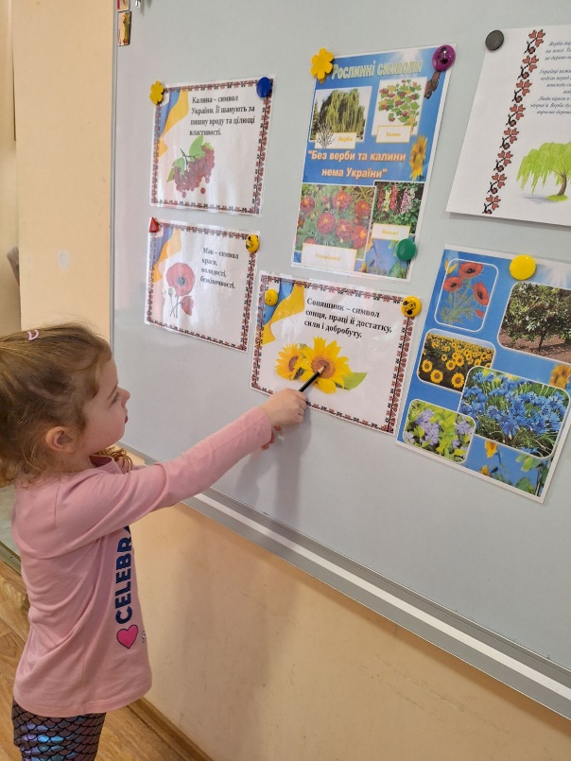
Природні символи України.
«Без верби та калини, нема України»

Slide 28
Українська народна іграшка.
Народна іграшка – унікальне явище традиційної народної
культури українців. Вона є водночас предметом народної гри,
Засобом виховання та розвитку дитини, об'єктом творчості,
реліктом автентичної культури, художнім витвором, національним
сувеніром.

Slide 29
Народні свята та традиції. Великдень.
Світле Воскресіння прийнято наповнювати добрими справами,
чимало обрядів і традицій в Україні пов'язано з ним.
На основі народних традицій у дітей формуються норми ї правила
моральної поведінки, світосприйняття, це досвід, що передається з
покоління в покоління.

Slide 30
Список використаної літератури:

